Slide 1
Українські національні символи

Slide 3
Держа́вний Герб Украї́ни — герб держави Україна, один із чотирьох її офіційних символів поряд з прапором, гі́мном і Конституцією. 19 лютого 1992 року затверджено Малий Державний герб України.

Slide 4
Герб України складається із жовтого тризуба на блакитному фоні. Це поєднується стихія вогню (жовтого) і води (голубого) і як поєднуються у природі голубі простори чистого повітря Батьківщини із золотими ланами пшениці в Україні. Це стає символом невмирущого життя - голубий колір та багатства рідної землі – жовтий (золотий) колір.

Slide 5
Є думки, що тризуб символізує єдність,
тривимірність світу. Пізніше стали пояснювати його як єдність Бога-Отця, Бога-Сина, Бога-Духа Святого.

Slide 7
Держа́вний пра́пор Украї́ни — стяг із двох рівновеликих горизонтальних смуг синього і жовтого кольорів. Співвідношення ширини прапора до його довжини 2:3. 23 серпня 2004 року Президент України Леонід Кучма підписав Указ № 987/2004 «Про День Державного Прапора України».

Slide 8
Кольори прапору походять від герба Галицько-Волинської держави. В європейській геральдиці синій символізує великодушність, чесність, вірність і бездоганність. Жовтий (золотий) символізує знатність, могутність і багатство, а також чесноти: силу, вірність, чистоту, справедливість, милосердя і упокорювання.
Існує популярне негеральдичне тлумачення, за яким синій колір символізує небо, а жовтий — пшеничне колосся

Slide 9
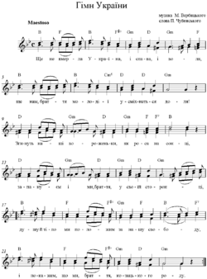

Slide 10
Держа́вний гі́мн Украї́ни — один з головних державних символів України поряд з прапором і гербом. Державним гі́мном є перший куплет та приспів пісні «Ще не вмерла України і Слава, і Воля», слова Павла Чубинського, музика Михайла Вербицького. Офіційно його «Музичну редакцію» ухвалила Верховна рада України 15 січня 1992 року; слова гімну затверджено «законом про Гімн України» 6 березня 2003 року

Slide 11
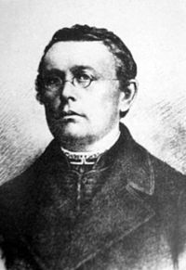
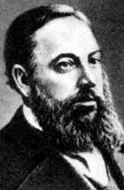
Михайло Вербицький, автор музики гімну.
Павло Чубинський, автор слів гімну.

Slide 12
Гімн України набув значної популярності в ході масових протестів 2004 та 2013 років. Композитор Валентин Сильвестров, що виходив на акції протесту в Києві, так охарактеризував український гімн:
« Гімн України — дивовижний. Спочатку він начебто не справляє враження, але це лише на перший погляд. Насправді його створив Михайло Вербицький — церковний композитор середини ХІХ стотілля. Він жив в Австрійській монархії, мабуть, дуже любив Шуберта, у нього був мелодійний дар — це помітно з його літургій. Він був церковним композитором. І ось цю патріотичну пісню він теж створив як церковний композитор. Це ж алілуя, розспів (наспівує). У гімнах ніде такого немає! Це унікальний твір: це — гімн України, але в ньому є ознаки літургійного початку. У цьому гімні затонула якась пам’ять про літургію, про всеношну. У цьому простому наспіві немов дме вітер, немов гілки дерев співають.

